Slide 1
Les 9 et 10 octobre 2024
6ème édition des Journées Nationales des CPTS

Slide 2
Atelier 15
Protocoles de coopération : retour d’expériences, analyse et leviers

Slide 3
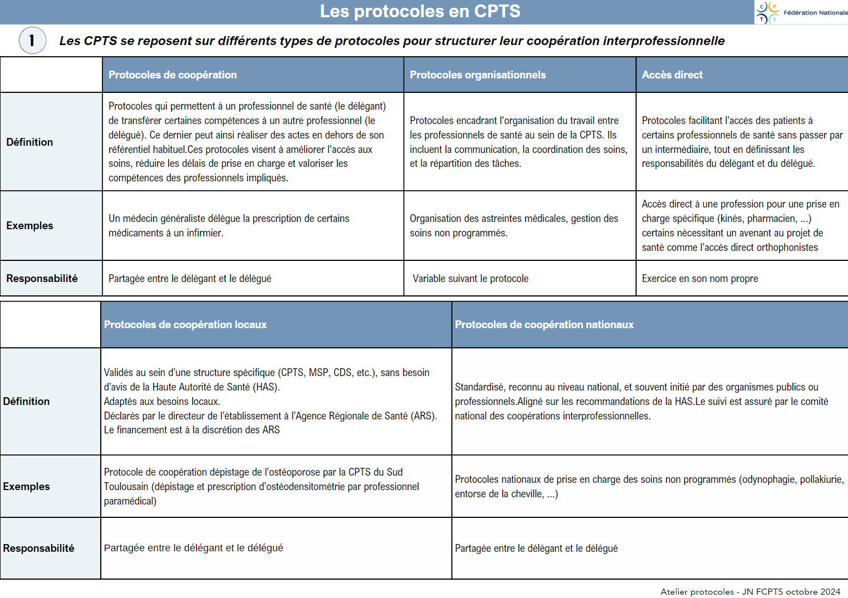
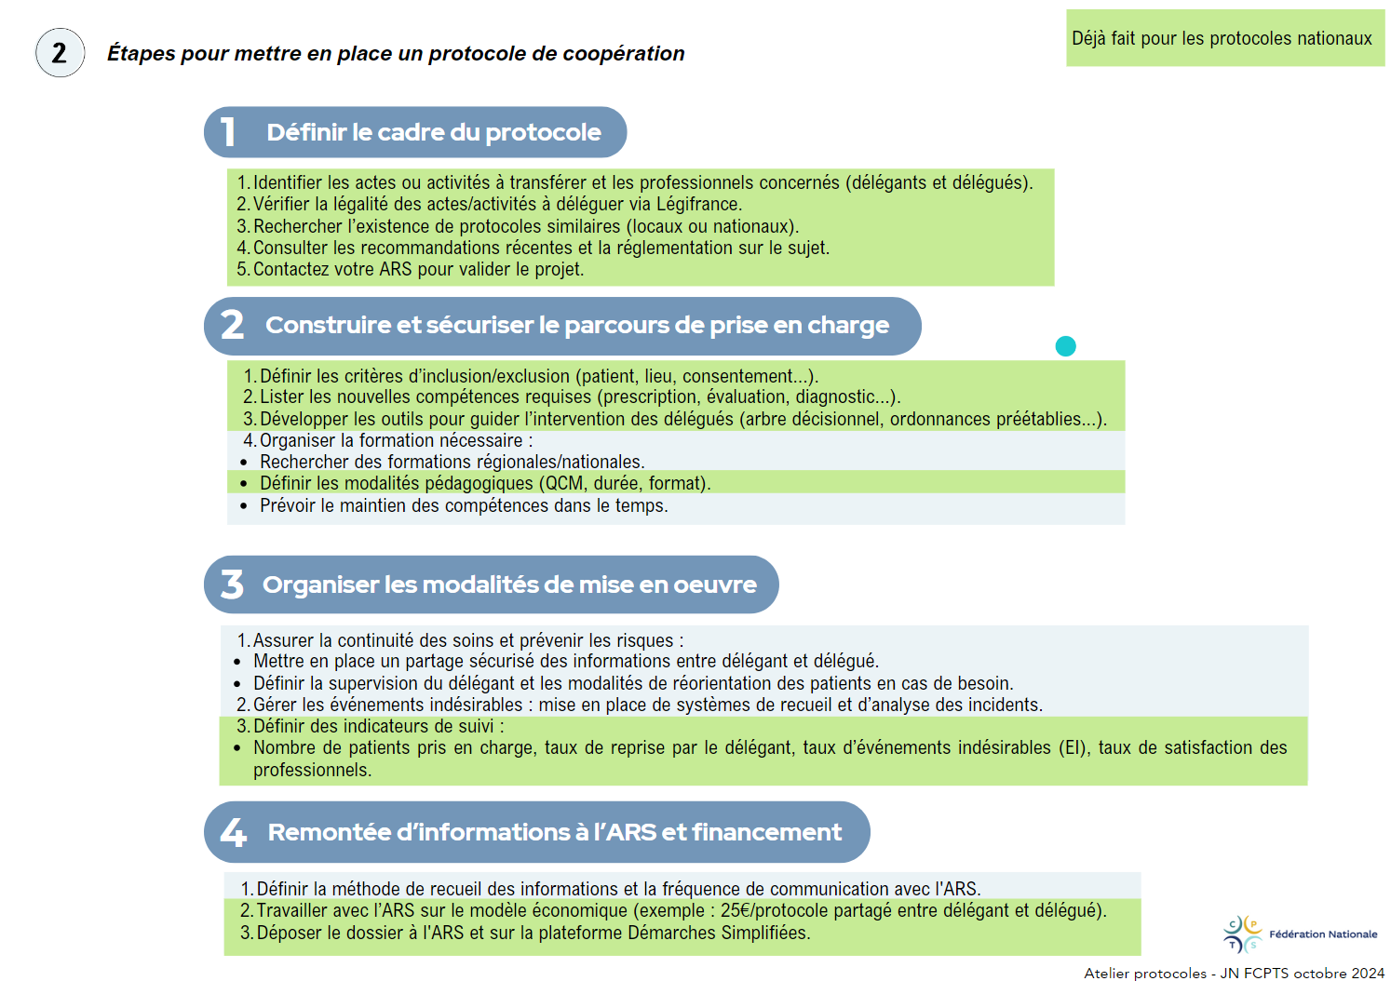
Fiche pratique – dans vos mails !

Slide 4
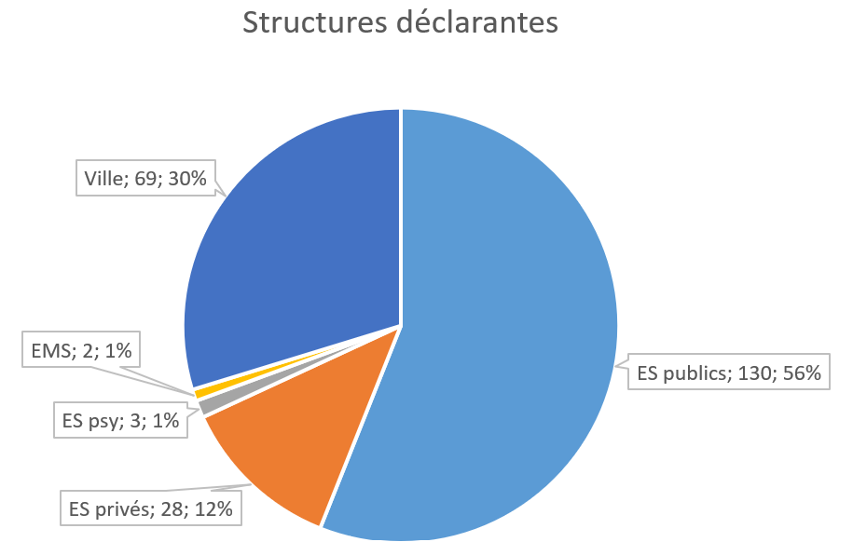
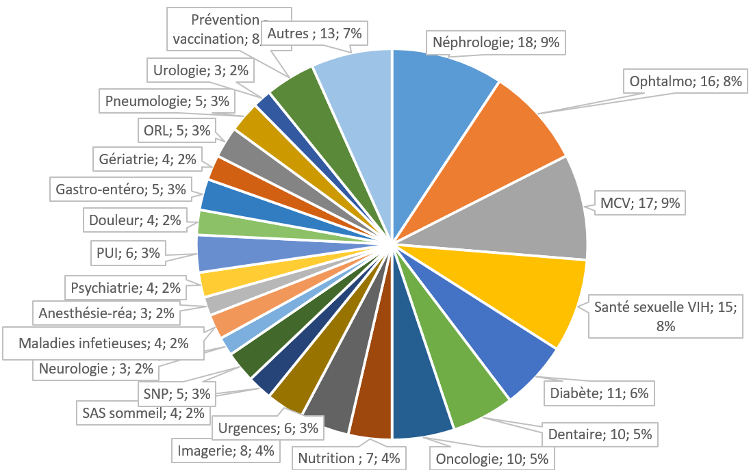
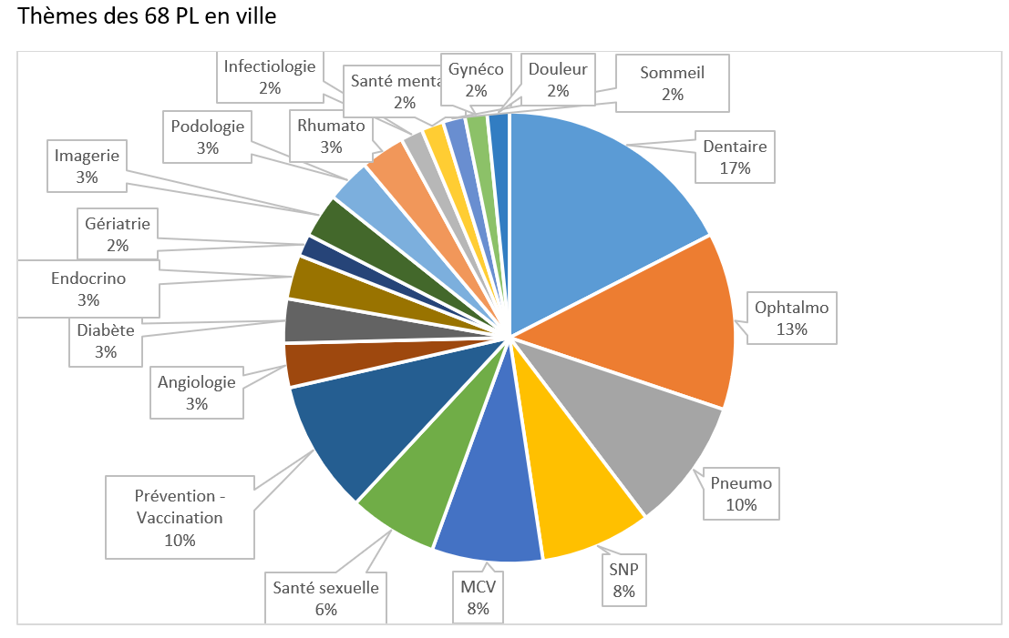
Retour sur le déploiement des protocoles locaux
Etat des lieux protocoles locaux 30/06/2024
232 protocoles locaux déclarés depuis 1er janvier 2022 (Après exclusion des protocoles refusés par les ARS)
1800 professionnels de santé impliqués

Slide 5
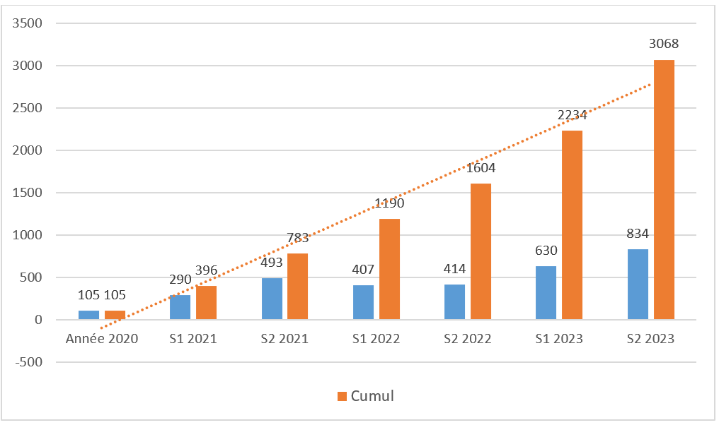
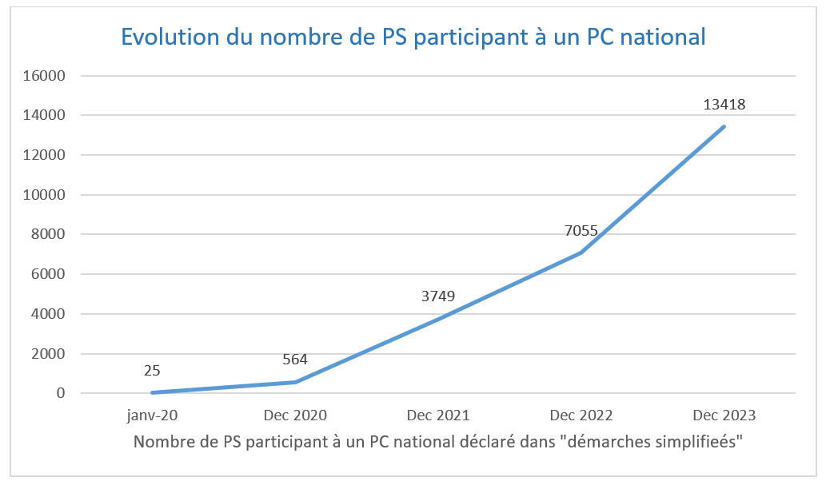
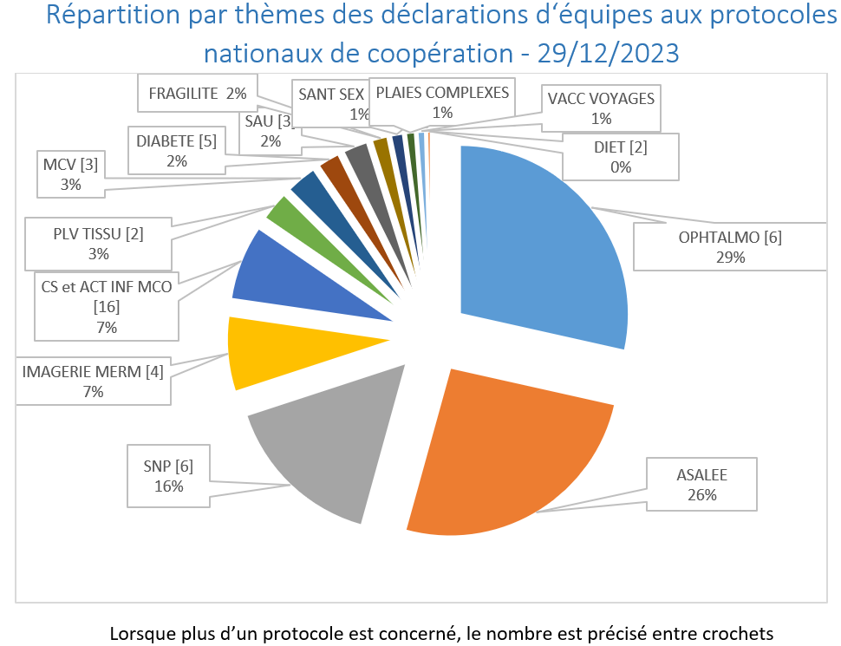
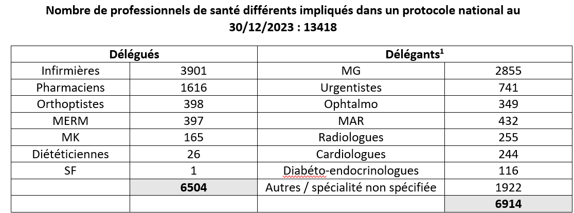
Retour sur le déploiement des protocoles nationaux
Déclaration des protocoles nationaux depuis 2020
Après suppression des déclarations refusées et classées sans suite

Slide 6
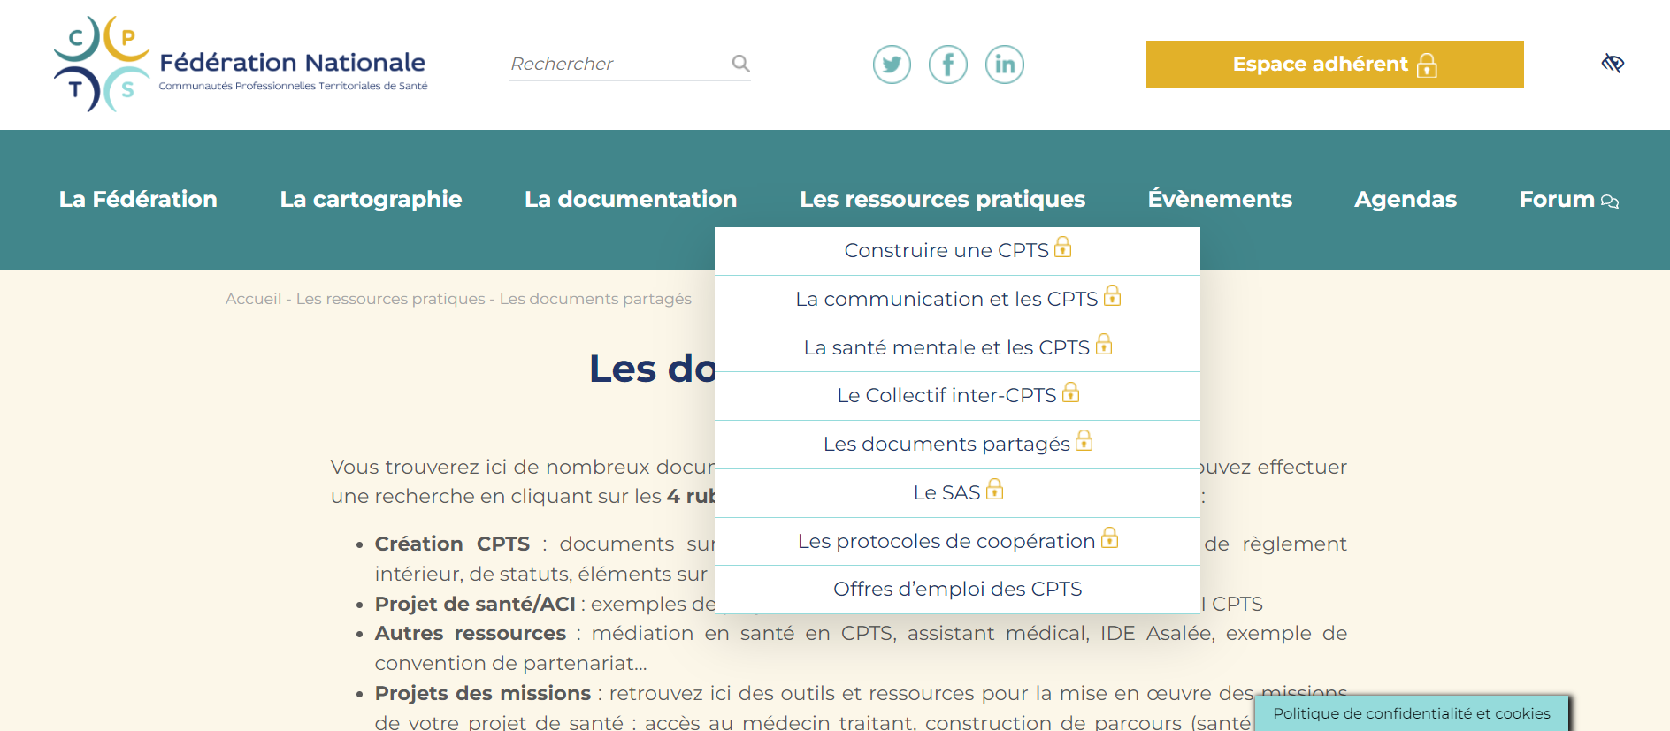
Des ressources sur le site de la fédération
Rubrique « Ressources pratiques » => « Les protocoles de coopération»
Outils, webinaire, documents officiels et décrets, …
A la fois pour les protocoles nationaux et locaux

Slide 7
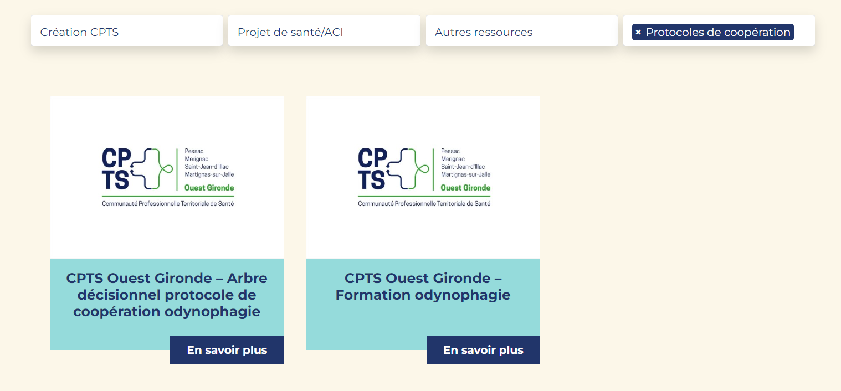
Des outils partagés par les CPTS adhérentes
Rubrique « Ressources pratiques » => « Les documents partagés »
Si vous souhaitez partager vos ressources sur les protocoles (formations, outils, fiches pratiques, protocoles locaux, …) adressez un email à direction@cpts-st.fr

Slide 8
A vous de jouer!

